Slide 2
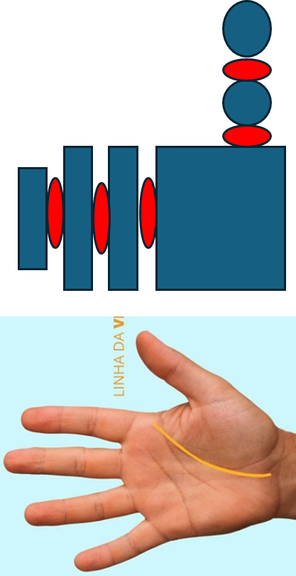
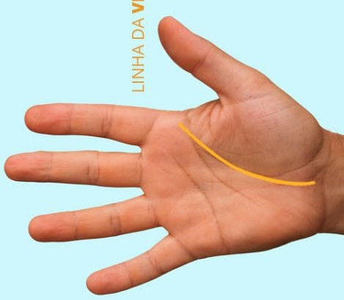

Slide 3
TRAPEZIO
TRAPÉZIO
CHEST
CILINDRO
LIGAÇÃO ENTRE CHEST / SPINE
TRAPÉZIO
SPINE
TRAPÉZIO
PIVÔ

